Slide 1
우치_partial 분석 결과
Hydrological-Meteorological
Nutrient
14.9%
68.8%
16.3%

Slide 2
광산_partial 분석 결과
Hydrological-Meteorological
Nutrient
36.7%
22.1%
41.3%

Slide 3
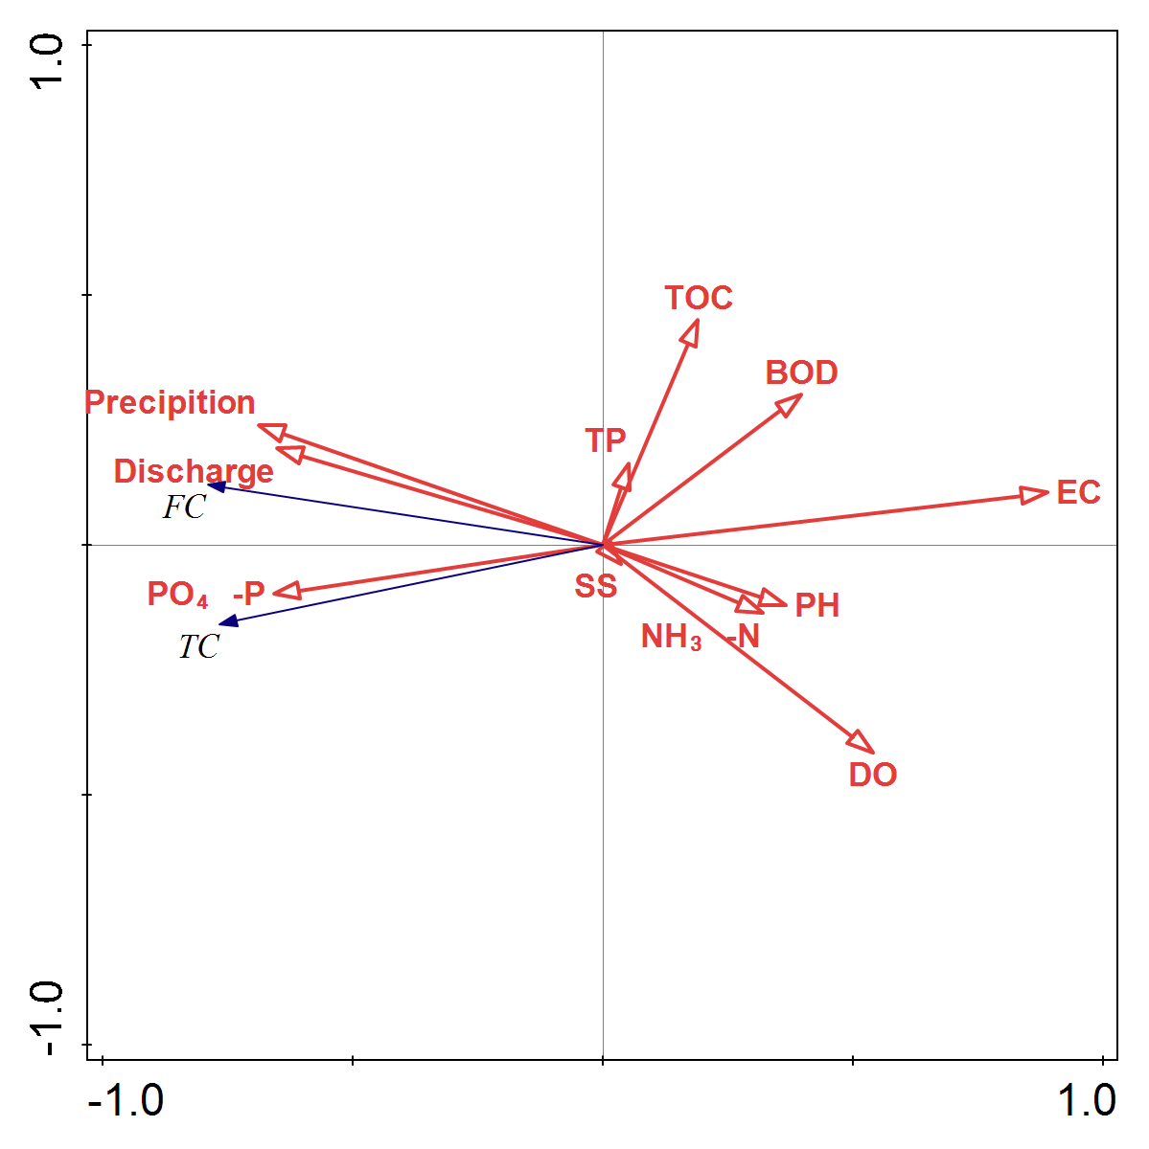
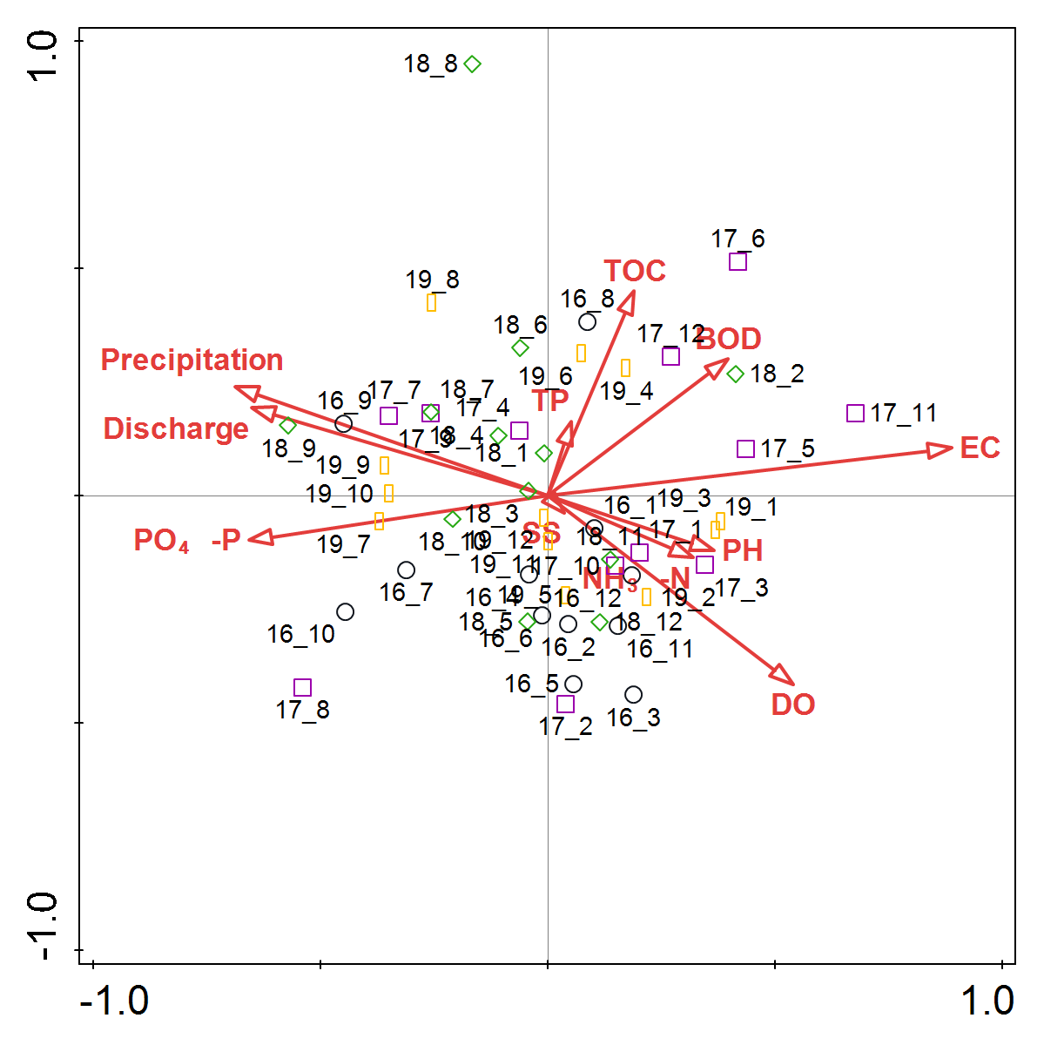
우치_RDA 분석 결과

Slide 4
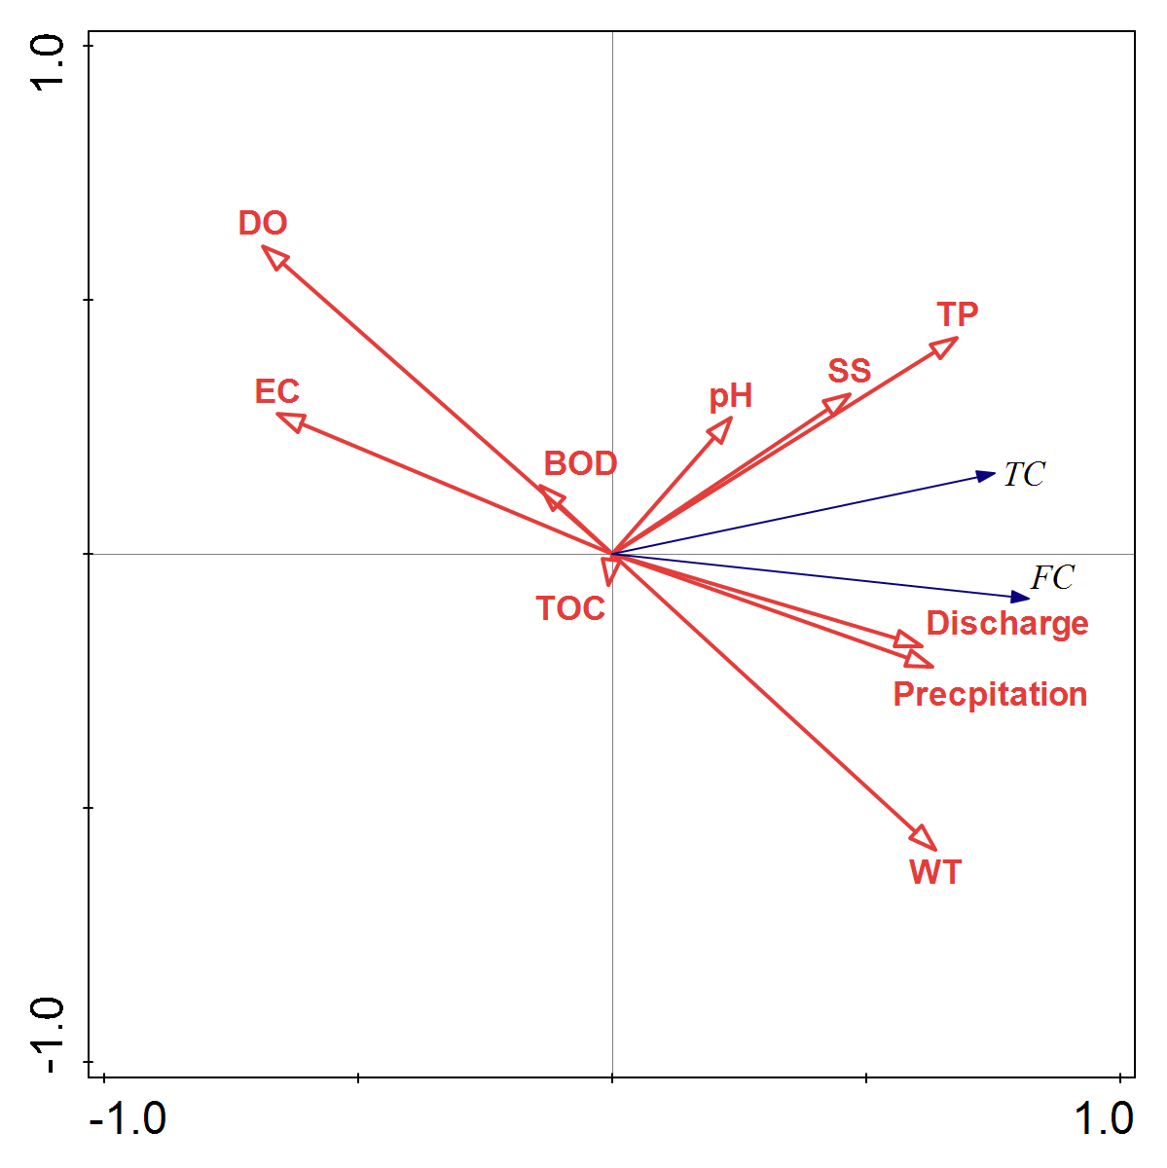
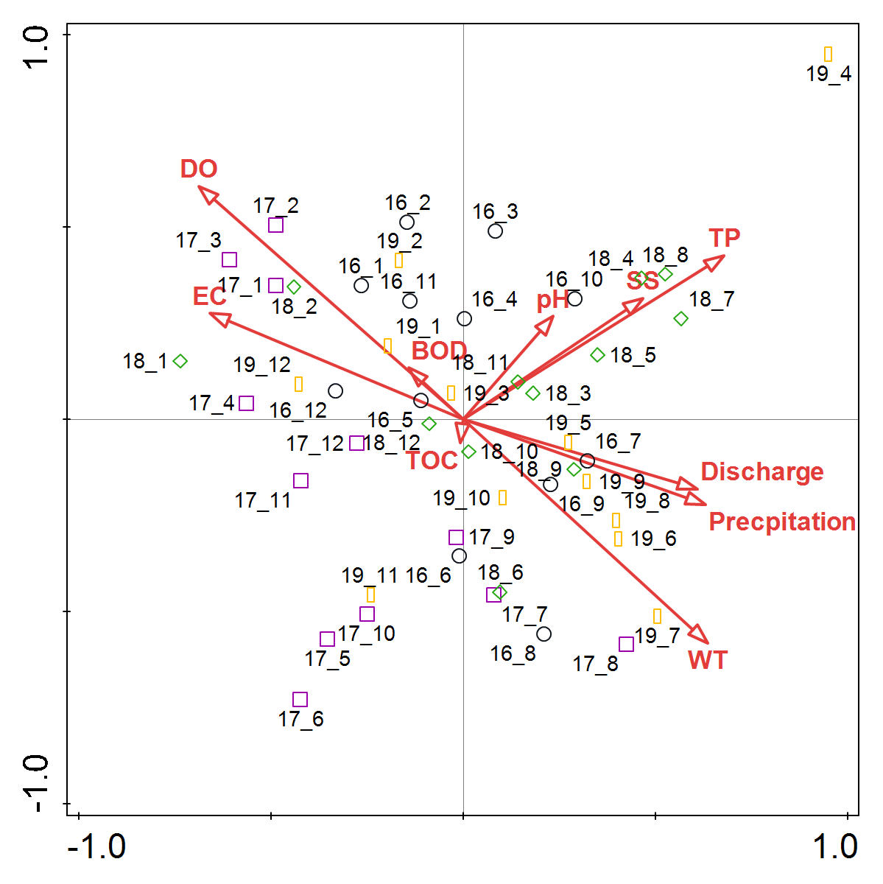
광산_RDA 분석 결과

